Slide 1


Personale

Slide 2
ORGANIGRAMMA
STRUTTURA
COMANDANTE
UFFICIO COMANDO
Sezione Personale, Prot. Sociale e AA.GG.
Sezione Operazioni e Programmazione
Sezione Coordinamento Informativo
Sezione Logistico-Amministrativa
Sala Operativa
NUCLEO PEF DI CHIETI
GRUPPO CHIETI
COMPAGNIA DI CHIETI
COMPAGNIA DI VASTO
COMPAGNIA DI LANCIANO
TENENZA DI ORTONA

Slide 3
PERSONALE
 | ORGANICA | EFFETTIVA | DIFFERENZA + / -
UFFICIALI | 8 | 7 | -1
ISPETTORI | 83 | 90 | 7
SOVRINTENDENTI | 46 | 49 | 3
APPUNTATI FINANZIERI | 68 | 62 | -6
APPUNTATI FINANZIERI (Cont. Mare) | 2 | 1 | -1
TOTALE | 207 | 209 | 2
DETTAGLI REPARTI
Fonte dati: atti a disposizione del Comando

Slide 4
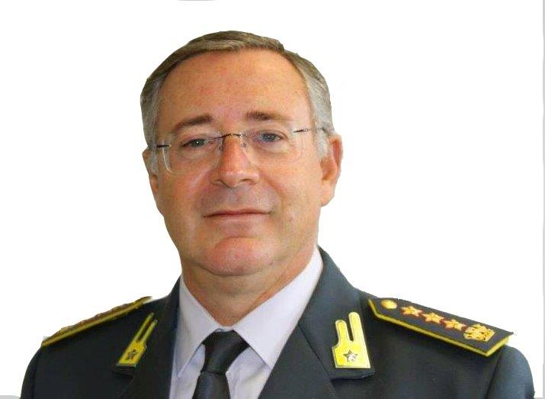
PERSONALE
COMANDO PROVINCIALE
 | ORGANICA | EFFETTIVA | DIFFERENZA + / -
UFFICIALI | 2 | 1 | -1
ISPETTORI | 9 | 13 | 4
SOVRINTENDENTI | 9 | 3 | -6
APPUNTATI FINANZIERI | 6 | 9 | 3
TOTALE | 26 | 26 | 0
Col. Serafino FIORE
Fonte dati: atti a disposizione del Comando

Slide 5
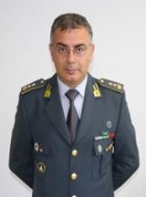
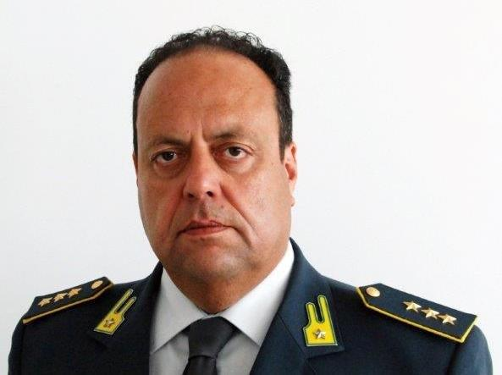
PERSONALE
NUCLEO PEF CHIETI
 | ORGANICA | EFFETTIVA | DIFFERENZA + / -
UFFICIALI | 2 | 2 | 0
ISPETTORI | 30 | 31 | 1
SOVRINTENDENTI | 5 | 9 | 4
APPUNTATI FINANZIERI | 4 | 4 | 0
TOTALE | 41 | 46 | 5
T. Col. Giuseppe PASTORELLI
Magg. Vincenzo PIETRANTONI
Fonte dati: atti a disposizione del Comando

Slide 6
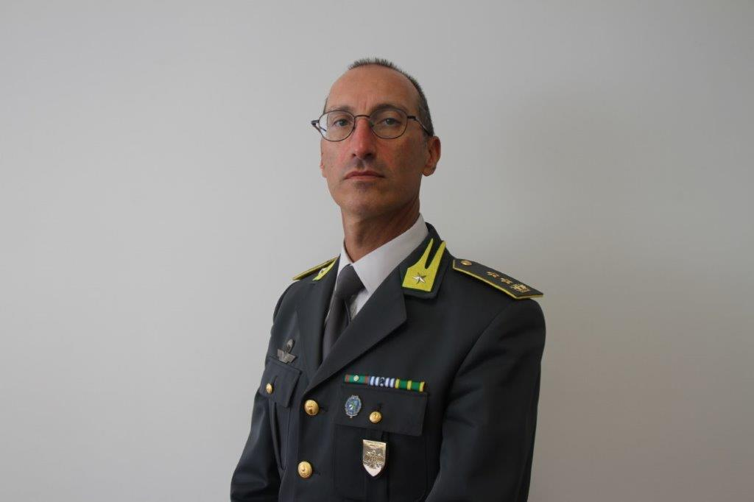
PERSONALE
GRUPPO CHIETI
 | ORGANICA | EFFETTIVA | DIFFERENZA + / -
UFFICIALI | 1 | 1 | 0
ISPETTORI | 2 | 2 | 0
SOVRINTENDENTI | 1 | 2 | 1
APPUNTATI FINANZIERI | 2 | 1 | -1
TOTALE | 6 | 6 | 0
Ten. Col. Emiliano SESSA
Fonte dati: atti a disposizione del Comando

Slide 7
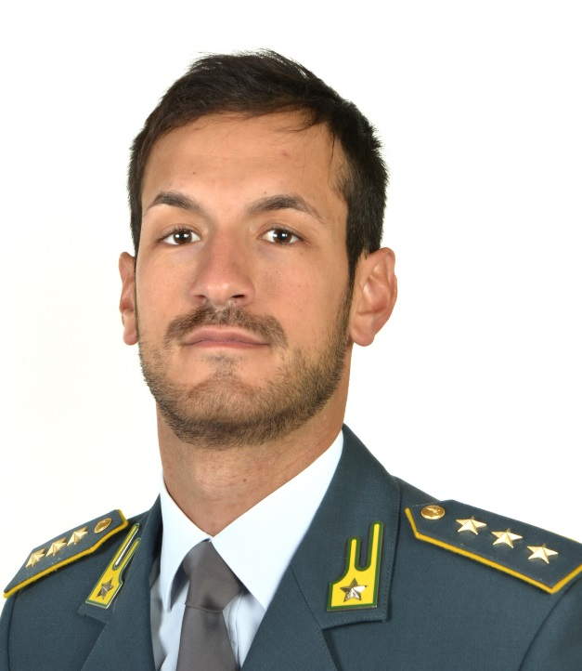
PERSONALE
COMPAGNIA CHIETI
 | ORGANICA | EFFETTIVA | DIFFERENZA + / -
UFFICIALI | 1 | 1 | 0
ISPETTORI | 9 | 9 | 0
SOVRINTENDENTI | 5 | 9 | 4
APPUNTATI FINANZIERI | 12 | 11 | -1
TOTALE | 27 | 30 | 3
Cap. Giuseppe LAGANA’
Fonte dati: atti a disposizione del Comando

Slide 8
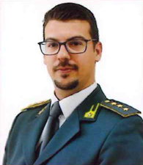
PERSONALE
COMPAGNIA VASTO
 | ORGANICA | EFFETTIVA | DIFFERENZA + / -
UFFICIALI | 1 | 1 | 0
ISPETTORI | 15 | 16 | 1
SOVRINTENDENTI | 11 | 8 | -3
APPUNTATI FINANZIERI | 15 | 15 | 0
TOTALE | 42 | 40 | -2
Cap. Marco FOLADORE
Fonte dati: atti a disposizione del Comando

Slide 9
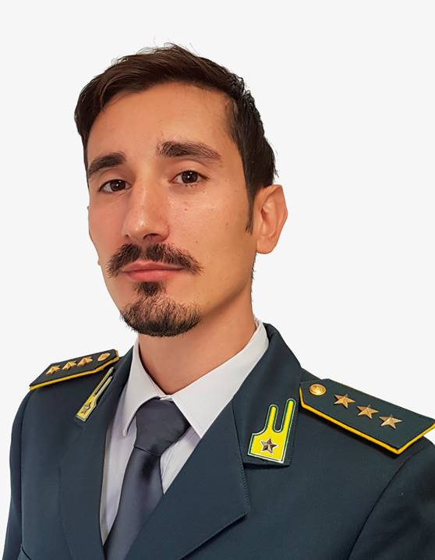
PERSONALE
COMPAGNIA LANCIANO
 | ORGANICA | EFFETTIVA | DIFFERENZA + / -
UFFICIALI | 1 | 1 | 0
ISPETTORI | 12 | 11 | -1
SOVRINTENDENTI | 9 | 7 | -2
APPUNTATI FINANZIERI | 13 | 11 | -2
TOTALE | 35 | 30 | -5
Cap. Alessandro SPADA
Fonte dati: atti a disposizione del Comando

Slide 10
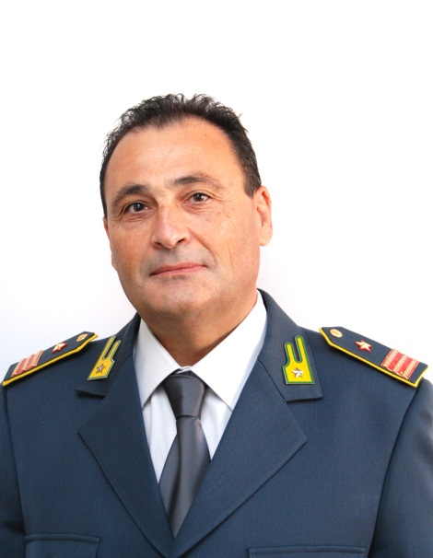
PERSONALE
TENENZA ORTONA
 | ORGANICA | EFFETTIVA | DIFFERENZA + / -
UFFICIALI | 0 | 0 | 0
ISPETTORI | 6 | 8 | 2
SOVRINTENDENTI | 6 | 11 | 5
APPUNTATI FINANZIERI | 16 | 11 | -5
APP./ FIN. (Cont. Mare) | 2 | 1 | -1
TOTALE | 30 | 31 | 1
Lgt. CS Virgilio CORNACCHIO
Fonte dati: atti a disposizione del Comando

Slide 11
PERSONALE
ORIGINI
MILITARE
Regione | Nr. | %
ABRUZZO | 105 | 50,2
PUGLIA | 47 | 22,5
CAMPANIA | 21 | 10,0
LAZIO | 8 | 3,8
MOLISE | 4 | 1,9
Altre | 24 | 11,6
TOTALE | 209 | 100
Fonte dati: atti a disposizione del Comando

Slide 12
PERSONALE
PENDOLARISMO
Provenienza | Nr. militari | %
Fuori regione | 0 | 0
Fuori provincia | 56 | 27
In provincia (meno di 40 Km) | 153 | 73
TOTALE MILITARI | 209
Fonte dati: atti a disposizione del Comando

Slide 13
PERSONALE
FASCIA DI ETA’
CATEGORIA | = < 30 | 31/40 | 41/50 | 51>
Ufficiali | 2 | 1 | 1 | 3
Ispettori | 0 | 2 | 38 | 50
Sovrintendenti | 0 | 0 | 16 | 31
Appuntati e Finanzieri | 4 | 6 | 38 | 17
TOTALE | 6 | 9 | 93 | 101
INCIDENZA IN PERCENTUALE | 2,87 | 4,31 | 44,50 | 48,32
ETÀ MEDIA | 49,42
Fonte dati: atti a disposizione del Comando

Slide 14
PERSONALE
SETTORE DI IMPIEGO
CATEGORIA | IMPIEGO OPERATIVO | IMPIEGO NON OPERATIVO | TOTALE
Ufficiali | 5 | 2 | 7
Ispettori | 71 | 19 | 90
Sovrintendenti | 35 | 14 | 49
Appuntati e Finanzieri | 29 | 34 | 63
TOTALE | 140 | 69 | 209
INCIDENZA IN PERCENTUALE | 67 % | 33% | 100%
Fonte dati: atti a disposizione del Comando

